Slide 1

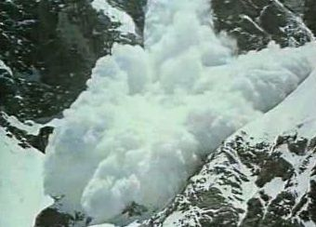
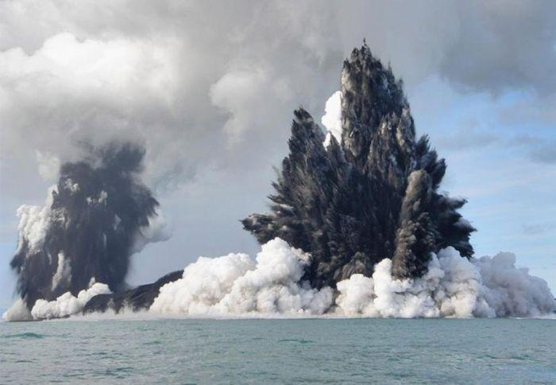
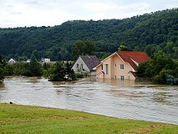
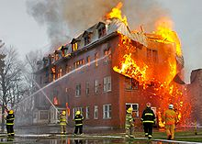

20.1 Vím, jak se chovat v krizových situacích.
Elektronická učebnice – II. stupeň Základní škola Děčín VI, Na Stráni 879/2 – příspěvková organizace Výchova ke zdraví
ZEMĚTŘESENÍ
LAVINA
Víte, co jsou krizové situace?
situace ohrožující život
VÝBUCH SOPKY
POVODEŇ
POŽÁR
Autor: Mgr. Petra Křivánková

Slide 2
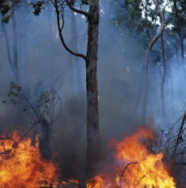


20.2 Co již víme?
Elektronická učebnice - II. stupeň Základní škola Děčín VI, Na Stráni 879/2 – příspěvková organizace Chemie
Elektronická učebnice – II. stupeň Základní škola Děčín VI, Na Stráni 879/2 – příspěvková organizace Výchova ke zdraví
Živelní pohroma
Důležitá telefonní čísla
mimořádná událost vzniklá v důsledku škodlivého působení přírodních sil
zpravidla udeří najednou a nečekaně
158
pohyb hmot (zemětřesení, sesuvy půdy)
fyzikální a chemické procesy (v hlubinách Země – sopečná činnost)
zvýšení hladin vody (povodně, mořské zátopy, tsunami)
mimořádně silný vítr (orkány, větrné bouře, cyklony)
atmosférické poruchy (bouře)
kosmické vlivy – škodlivé záření, dopad meteoritu
150
155

Slide 3
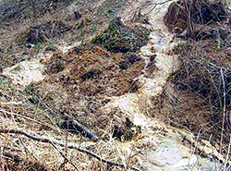
20.3 Jaké si řekneme nové termíny a názvy?
Elektronická učebnice - II. stupeň Základní škola Děčín VI, Na Stráni 879/2 – příspěvková organizace Chemie
Elektronická učebnice – II. stupeň Základní škola Děčín VI, Na Stráni 879/2 – příspěvková organizace Výchova ke zdraví
SESUVY PŮDY
Bezprostřední opatření:
vyhýbejte se místům, kde jsou porušeny svahy, na kterých hrozí zřícení skal, kamení a uvolnění bahenních proudů a sněhových lavin
v případě reálné hrozby porušení svahů při bouřce, při povodních a silných deštích opusťte co nejrychleji ohrožené prostředí
pokud jste byli zasaženi půdním sesuvem ve volné krajině a nejste zraněni, nebo jste zraněni jen lehce, snažte se co nejrychleji uniknout směrem od závalu, obvykle stranou a nahoru
jste-li sesuvem zavaleni v budově, chovejte se obdobně jako v případě zavalení zemětřesením, vždy se pokuste zajistit alespoň přívod vzduchu do zavaleného prostředí a přivolat co nejrychleji účinnou pomoc
- dojde k porušení stability svahu v důsledku přírodních procesů nebo lidské činnosti
Preventivní opatření:
zachycení a odvedení povrchové vody
umělá úprava terénu (kotvení svahů, stavba pilotů, opěrných stěn, výsadba vhodné zeleně, odstřely skalních bloků nebo vrstev sněhu)
dle možností - vyčerpání vody ze studní na ohroženém území

Slide 4



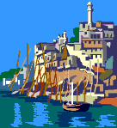

20.4 Co si řekneme nového?
Elektronická učebnice - II. stupeň Základní škola Děčín VI, Na Stráni 879/2 – příspěvková organizace Chemie
Elektronická učebnice – II. stupeň Základní škola Děčín VI, Na Stráni 879/2 – příspěvková organizace Výchova ke zdraví
POVODNĚ
Povodně
přívalové
jednoduché
složité
sezónní
Povodně
- říční
- mořské
- zvýšení hladiny vody, zvětšení průtoku
sezónní zvyšování
vzedmutí hladiny vlivem bouřek
tání sněhu a ledovců
zvláštní povodně – protržení hráze přehrad, sesuv půdy vlivem deště
Ochrana před povodněmi
preventivní opatření (hráze, protipovodňové zdi)
bezprostřední ochrana (povodňové hlídky, hlásné služby, varování)
opatření po povodni (odstranění škod)

Slide 5
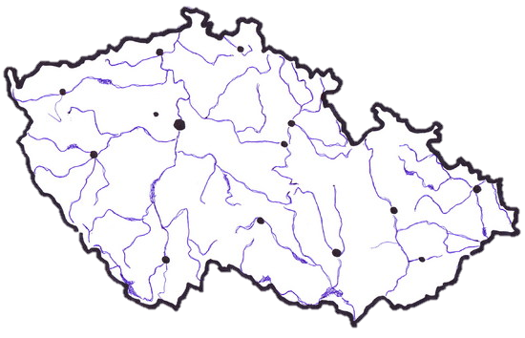
20.5 Procvičení a příklady
Elektronická učebnice - II. stupeň Základní škola Děčín VI, Na Stráni 879/2 – příspěvková organizace Chemie
Elektronická učebnice – II. stupeň Základní škola Děčín VI, Na Stráni 879/2 – příspěvková organizace Výchova ke zdraví
Jaká ochranná opatření byste přijali, pokud by váš dům byl ohrožen povodní?
Na mapě ČR barevně vyznač vodní tok vybrané řeky, jinou barvou vyznač území, které bylo postiženo. Zjisti, jaké škody povodně způsobily, jaká byla vytvořena preventivní opatření.
Položka | Ochranná opatření
elektřina
voda
přístroje
plyn
topení
nábytek
chemikálie, toxické látky
kanalizace

Slide 6
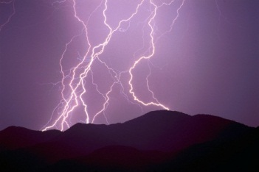
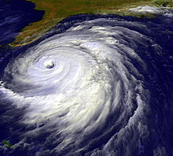
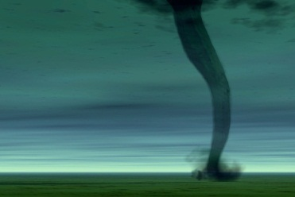
20.6 Něco navíc pro šikovné
Elektronická učebnice - II. stupeň Základní škola Děčín VI, Na Stráni 879/2 – příspěvková organizace Chemie
Elektronická učebnice – II. stupeň Základní škola Děčín VI, Na Stráni 879/2 – příspěvková organizace Výchova ke zdraví
ATMOSFÉRICKÉ PORUCHY
Tropická cyklóna
Dopady atmosférických jevů
ohrožení životů a zdraví obyvatelstva
vyvrácené stromy, polomy
poškozené budovy, stavby
vyřazené elektrické a telefonní linky
narušená doprava
další dopady
prudké bouřlivé počasí (hurikány, tornáda, tajfun)
jiné prvky počasí – sucho, extrémní chlad a vedro, přílišné deště
atmosférický útvar charakteru cyklony (tlakové níže) v podobě obrovského víru s charakteristickým okem ve středu
vznikají v subtropické oblasti
Fujitova stupnice
Ochrana před atmosférickými vlivy
sleduj zprávy v rozhlase a televizi
opusť místa, kde hrozí pády větších předmětů ze střech
zavři okna, okenice
nejlepší ukrytí – sklep, kryty pod úrovní terénu
Názvy tropických cyklon
cyklon – Indie
hurikán – Atlantský oceán
tajfun – Jihovýchodní Asie
willi-willi - Austrálie
Beaufortova stupnice pro vyjadřování síly větru

Slide 7
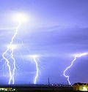
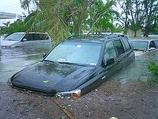
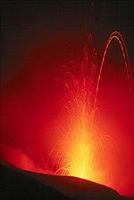
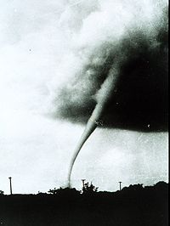
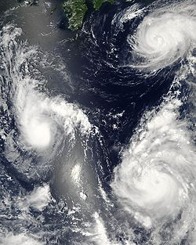
20.7 CLIL
Elektronická učebnice - II. stupeň Základní škola Děčín VI, Na Stráni 879/2 – příspěvková organizace Chemistry
Elektronická učebnice – II. stupeň Základní škola Děčín VI, Na Stráni 879/2 – příspěvková organizace Výchova ke zdraví
Natural disaster
Hydrological disasters
Floods
Limnic eruptions
Tsunamis
Geological disasters
Avalanches
Earthquakes
Volcanic eruptions
Meteorological disasters
Blizzards
Cyclonic storms
Droughts
Hailstorms
Heat waves
Tornadoes

Slide 8
20.8 Test znalostí
Elektronická učebnice - II. stupeň Základní škola Děčín VI, Na Stráni 879/2 – příspěvková organizace Chemie
Elektronická učebnice – II. stupeň Základní škola Děčín VI, Na Stráni 879/2 – příspěvková organizace Výchova ke zdraví
Sněhová lavina patří mezi: a/ atmosférické poruchy b/ sesuvy půdy c/ povodně d/ zemětřesení | Kam se ukryješ při hrozbě nebezpečí atmosférických jevů? a/ na půdu b/ do sklepa c/ zůstanu tam, kde jsem d/ uteču z domu ven
Mezi tropické cyklony patří: a/ orkán b/ vichřice c/ tornádo d/ hurikán | Co je živelní pohroma? a/ škodlivé působení přírodních sil b/ škodlivé působení člověka c/ škodlivé působení zvěře d/ přemnožení hmyzu
Správné odpovědi:
b
d
b
a
Test na známku

Slide 9
Elektronická učebnice – II. stupeň Základní škola Děčín VI, Na Stráni 879/2 – příspěvková organizace Výchova ke zdraví
20.9 Použité zdroje, citace
http://www.zachranny-kruh.cz
http://cs.wikipedia.org/wiki/Tropick%C3%A1_cykl%C3%B3na
Ochrana člověka za mimořádných událostí, Příručka pro učitele základních a středních škol, Praha 2003
Obrázky z databáze klipart

Slide 10
Elektronická učebnice – II. stupeň Základní škola Děčín VI, Na Stráni 879/2 – příspěvková organizace Výchova ke zdraví
20.10 Anotace
Autor | Mgr. Petra Křivánková
Období | 01 – 06/2012
Ročník | 8. ročník
Klíčová slova | Sesuv půdy, povodně, atmosférické jevy
Anotace | Prezentace popisující vybrané živelné katastrofy.

